Slide 1
Киноуроки в школах России
ВСЕРОССИЙСКИЙ НАРОДНЫЙ ПРОЕКТ
Notes:
Всероссийский народный проект «Киноуроки в школах России»

Slide 2
Киноуроки в школах России Проект, который воспитает поколение выпускников школ с этическими качествами через искусство кино и добрые дела на примере героев фильмов.

Slide 3
О ПРОЕКТЕ
ИСКУССТВО НА СЛУЖБЕ ВОСПИТАНИЯ
""КИНОУРОКИ В ШКОЛАХ РОССИИ" - ЭТО ИННОВАЦИОННАЯ СИСТЕМА ВОСПИТАНИЯ. В РАМКАХ ПРОЕКТА СОЗДАЮТСЯ КИНОУРОКИ - ПРОФЕССИОНАЛЬНЫЕ ХУДОЖЕСТВЕННЫЕ ФИЛЬМЫ ДЛЯ ШКОЛЬНИКОВ О ДРУЖБЕ, СПРАВЕДЛИВОСТИ, БЛАГОРОДСТВЕ И ДРУГИХ НРАВСТВЕННЫХ ЧЕЛОВЕЧЕСКИХ КАЧЕСТВАХ.
Миссия проекта
воспитание поколений выпускников школ 2030-2040 гг. со сформированной широкой библиотекой этических качеств, высоким уровнем социальной и интеллектуальной компетентности
Цель проекта
создание инновационной системы воспитания гармонично развитой и социально ответственной личности на основе нравственных ценностей
Notes:
Цель Проекта – создание инновационной системы духовно-нравственного воспитания детей, охватывающей все ступени общего образования. Методическим обеспечением системы являются киноуроки – детские короткометражные художественные фильмы, раскрывающие нравственные понятия и ценности человека, и рекомендации для педагогов.
Ключевой задачей проекта является воспитание поколений выпускников школ 2030-2040 гг. со сформированной широкой библиотекой этических качеств, высоким уровнем социальной и интеллектуальной компетентности

Slide 4
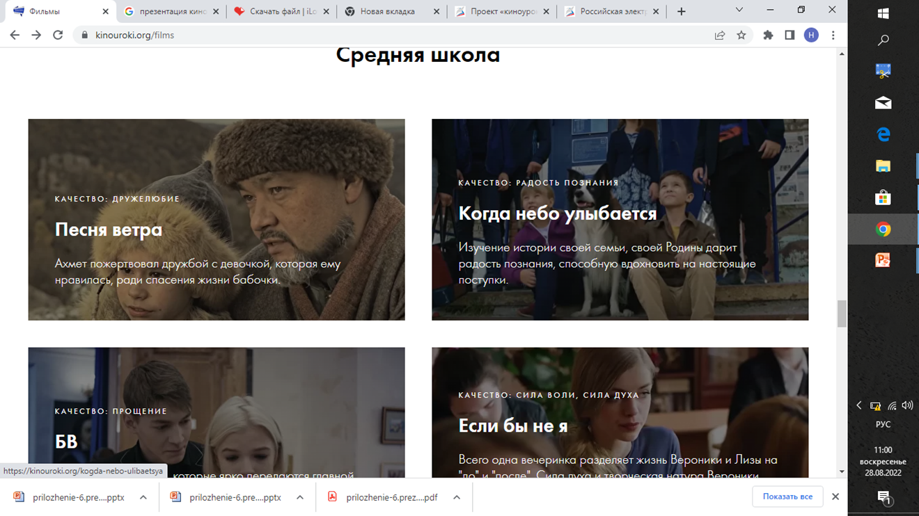
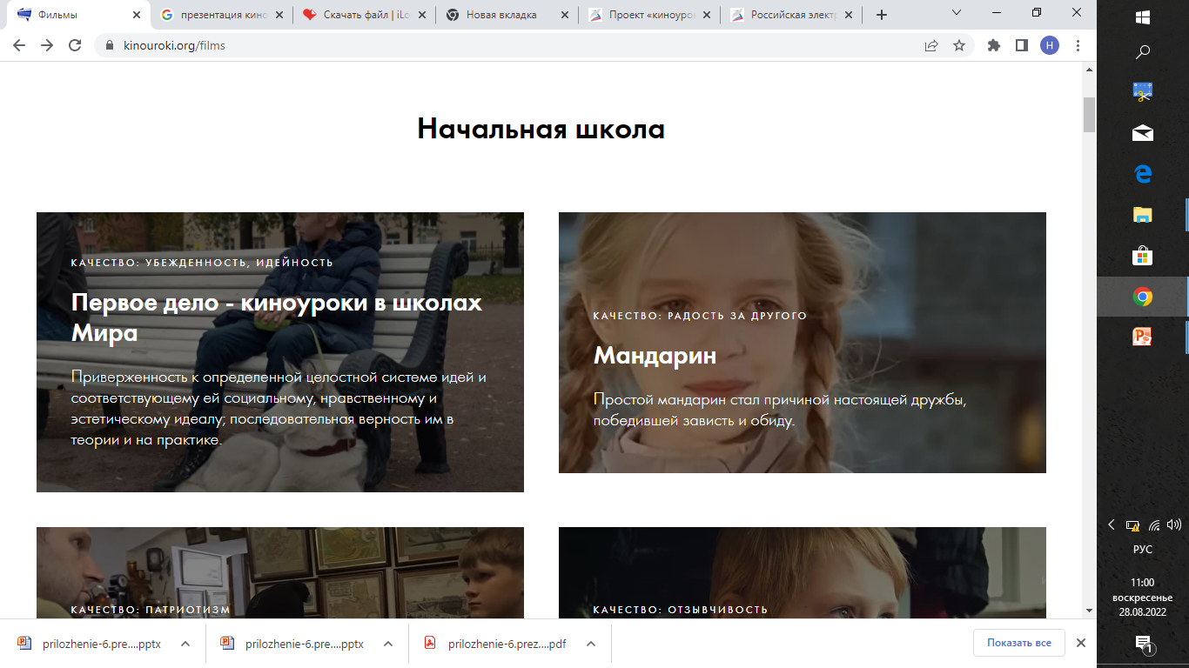
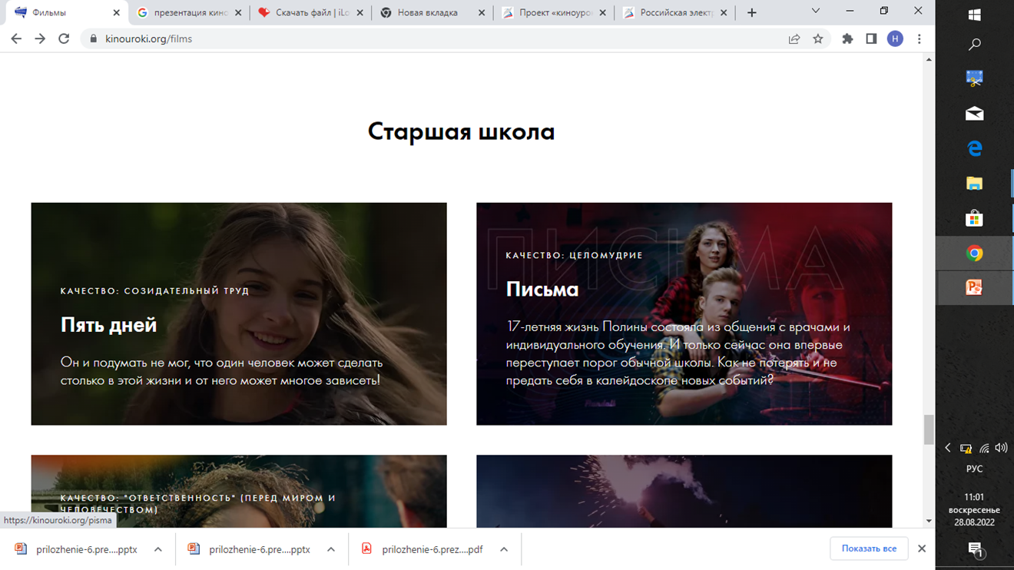

Slide 5
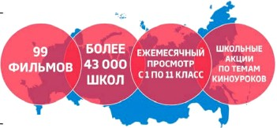
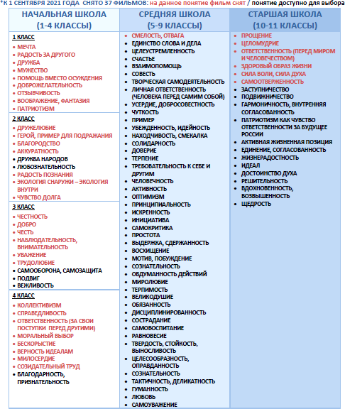
ТАБЛИЦА
духовно-нравственных и
моральных понятий сценариев фильмов и
(принципов, проведения
ценностей) для создания
воспитательной работы в рамках проекта "Киноуроки в школах России"
Один фильм - одно нравственное понятие
Нравственное понятие раскрывается в сюжете фильма, снятого по специально созданному сценарию. Направленность фильма, региональные особенности, исторические личности определяются по согласованию.
ОДИН КИНОУРОК
ОДНО КАЧЕСТВО
Notes:
При разработке идеи Проекта был использован системный подход, сформирована таблица созидательных качеств личности, понятий и принципов, включающая 99 понятий (качеств), в соответствии с количеством месяцев обучения в общеобразовательных учреждениях с 1 по 11 классы. Уровень сложности вводимых понятий (принципов, ценностей) увеличивается от месяца к месяцу, от одного учебного года к другому, с учетом взросления школьников, их готовности к восприятию более сложного и глубокого материала. Данная таблица получила положительную экспертную оценку в Санкт-Петербургской Академии постдипломного педагогического образования и рекомендована для использования в процессе создания сценариев фильмов.

Slide 6
Этапы восприятия киноурока
Впечатление — через просмотр фильма.
Осмысление — через обсуждение в классе и дома.
Применение — через участие школьников в организованной созидательной деятельности, социальной практике/акции по теме киноурока.

Slide 7
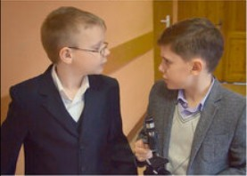
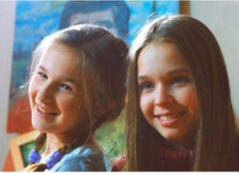
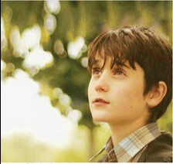
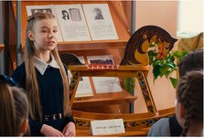
Фильмы проекта
Не трус и не предатель
Понятие: дружба
БОЛЕЕ 1 МИЛЛИОНА ШКОЛЬНИКОВ
приняли участие в создании фильмов
БОЛЕЕ 50 ТЫСЯЧ ПЕДАГОГОВ
подключились к реализации системы воспитания проекта
Трудный выбор
Понятие: моральный выбор
БОЛЕЕ 10 ТЫСЯЧ ШКОЛ
являются участниками проекта
Лошадка для героя
Понятие: чувство долга
За руку с Богом
Понятие: бескорыстие
Notes:
Более 1 миллиона школьников приняли участие в создании фильмов, более 50 тысяч педагогов подключились к работе с киноуроками

Slide 8
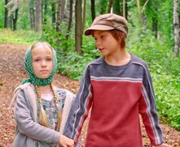
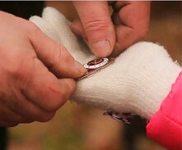
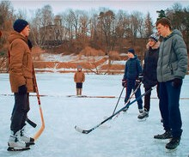
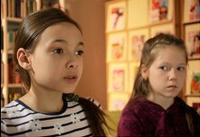
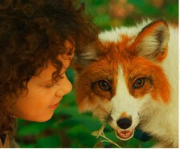
Фильмы проекта
Другой мир
Понятие: верность идеалам
Наследники Победы
Понятие: патриотизм
Шайба
Понятие: мужество
Друг в беде не бросит
Понятие: помощь вместо осуждения
Стеша
Понятие: экология снаружи -
экология внутри
Notes:
Каждый фильм – это повод для разговора с детьми о сложных понятиях честности, справедливости, добре, уважении, ответственности. Профессиональные детские короткометражные фильмы предназначены для получения эмоционального отклика от детей на поднимаемые темы – появляется мотивация, желание у самих детей обсудить понятия о нравственности. Так искусство пробуждает в детях желание говорить на те темы, не популярные в кругу друзей или в социальных сетях.

Slide 9
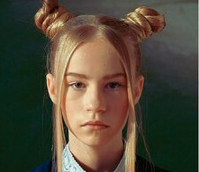
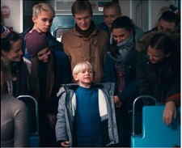
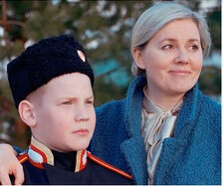
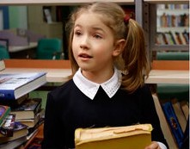
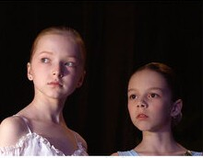
Фильмы проекта
Великий
Понятие: справедливость
Хорошие песни
Понятие: доброжелательность
Честь имею
Понятие: честь
Мой друг единорог
Понятие: воображение
Мой танец
Понятие: честность

Slide 10
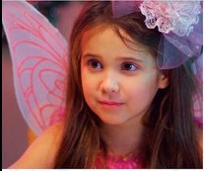
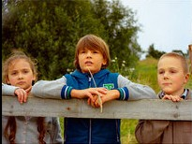
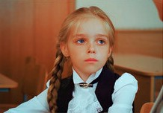
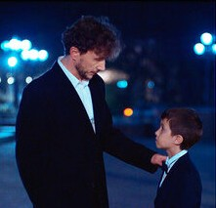
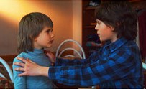
Фильмы проекта
Новогодний подарок
Понятие: доброта
Ванька-адмирал Понятие: герой, пример для подражания
Мандарин
Понятие: радость за другого
Воин света
Понятие: отзывчивость
Когда небо улыбается
Понятие: радость познания

Slide 11
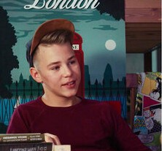
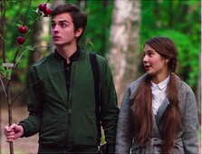
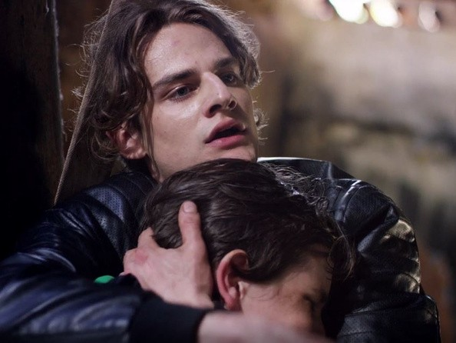
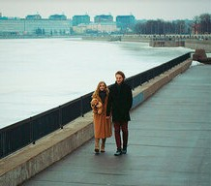
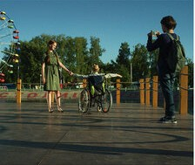
Фильмы проекта
Экзамен
Понятие: аккуратность
Пять дней
Понятие: созидательный
труд
Александр
Понятие: ответственность
Если бы не я
Понятие: воля
Музыка внутри
Понятие: милосердие

Slide 12
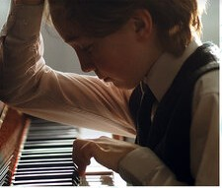
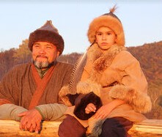
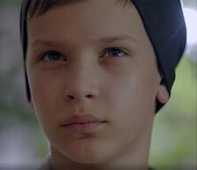
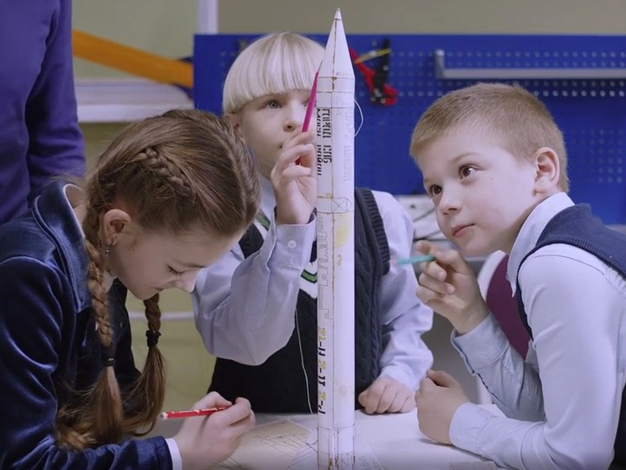
Фильмы проекта
Мой друг Дима Зорин
Понятие: благородство
Дом
Понятие: коллективизм
Песня ветра
Понятие: доброжелательность
ЭРА
Понятие: мечта
БВ
Понятие: прощение

Slide 13
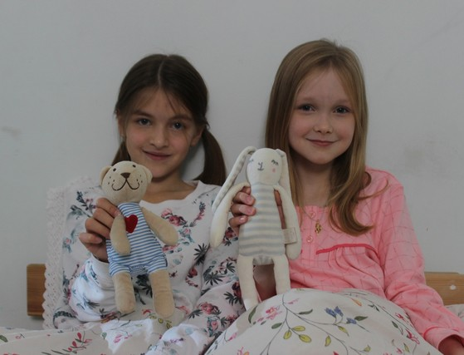
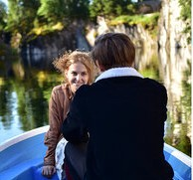
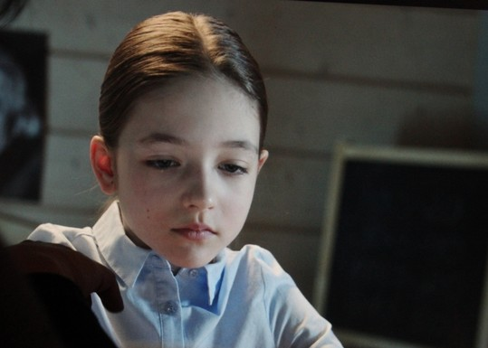
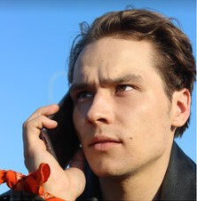
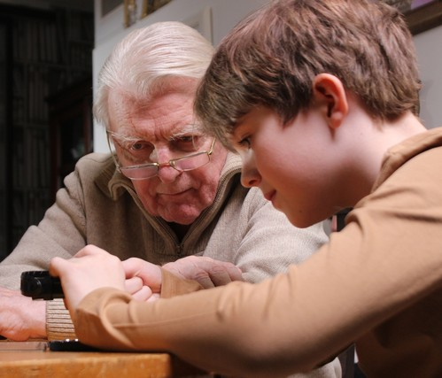
Фильмы проекта
Письма
Понятие: целомудрие
Там, где мечтают медведи
Понятие: ответственность перед миром
Восьмое марта
Понятие: внимательность
Неанисия
Понятие: здоровый образ жизни
Чистодей
Понятие: трудолюбие

Slide 14
Обучение на основе игровых фильмов и методических разработок к ним способствует формированию моральных принципов у детей и подростков, знакомит их с системой вечных духовных ценностей человечества, решает задачи нравственного воспитания личности.
Вокруг каждого фильма ведется активная социально-творческая работа: акции в поддержку создания фильма, совместные просмотры, обсуждения в группе, написание сочинений и т.д. Все это формирует систему, позволяющую ученикам полноценно погрузиться в творческий процесс и приобрести действенную социальную практику.

